Slide 1

Damusco Rosario
O46001882

Slide 2

Ho creato una nuova pagina html collegata direttamente tramite barra di navigazione alla pagina principale tramite href, ovviamente in locale. In questa pagina avviene il caricamento dinamico tramite il file contents.js e la sua funzione è nel file script.js la funzione dei preferiti l’ho Intesa come aggiungi al carrello Sono state implementate tutte le funzioni richieste nell’homework.

Slide 3
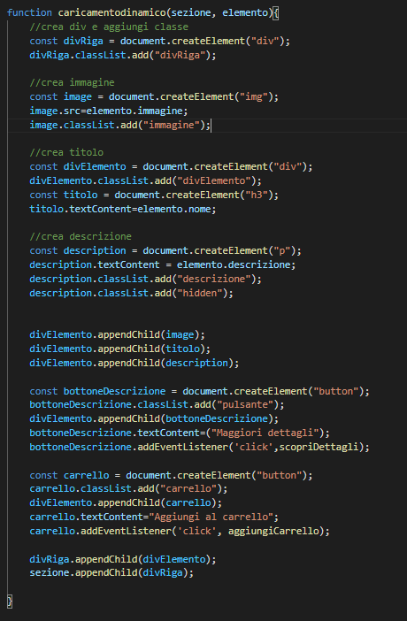
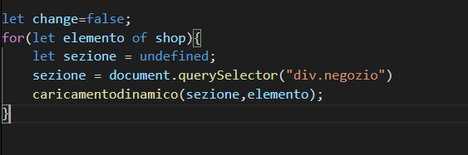
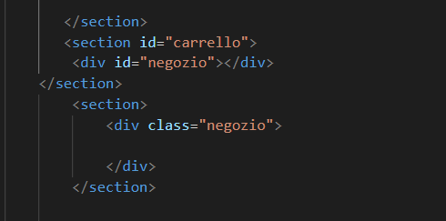
Codice html

Slide 4
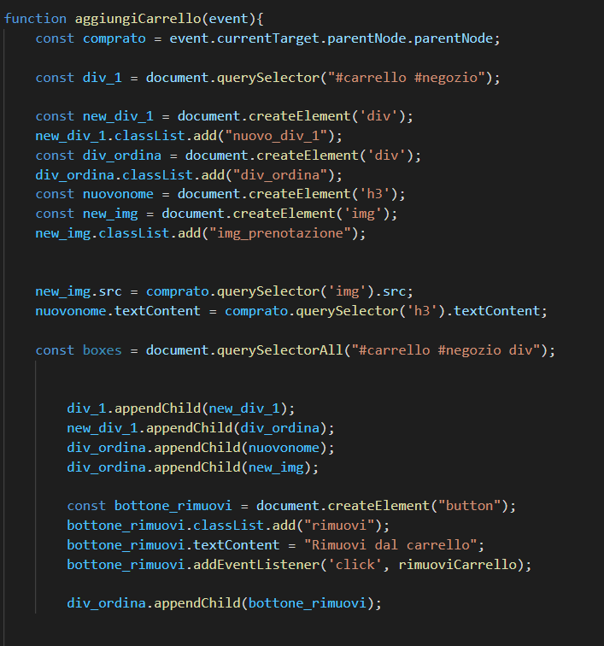
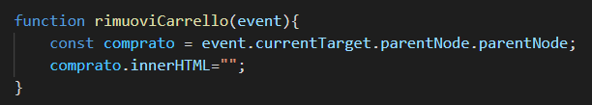
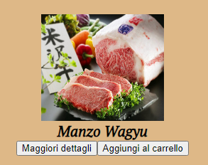
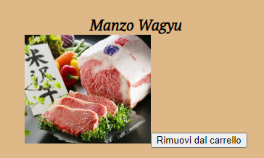
Funzione per aggiungere più prodotti al carrello e funzione
per la rimozione dal carrello, funzione preferiti.

Slide 5
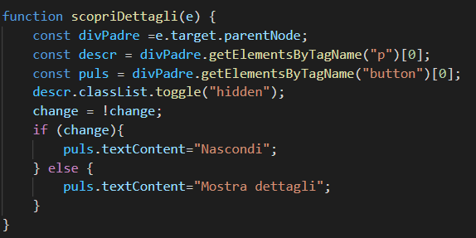
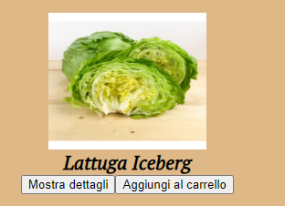
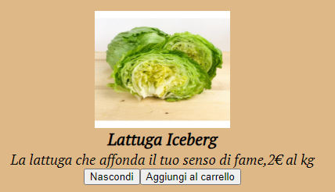
Funzione per mostrare i dettagli con annessa modifica
per nascondere i dettagli una volta aperti

Slide 6
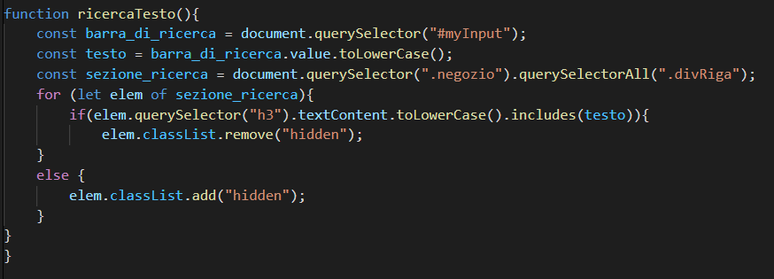


Barra di ricerca con funzione onkeyup

